Slide 1
11장-표현 언어(Expression Language)

Slide 2
TOC
표현 언어
EL의 기본 객체
EL 기본
데이터 타입, 객체 접근, 탐색
연산자
클래스 함수 호출
표현 언어의 사용법
EL 비활성화

Slide 3
표현 언어
Expression Language
JSP에서 사용가능한 새로운 스크립트 언어
EL의 주요 기능
JSP의 네 가지 기본 객체가 제공하는 영역의 속성 사용
집합 객체에 대한 접근 방법 제공
수치 연산, 관계 연산, 논리 연산자 제공
자바 클래스 메서드 호출 기능 제공
표현언어만의 기본 객체 제공
간단한 구문 때문에 표현식 대신 사용

Slide 4
구문
기본 문법
${expr}
#{expr} <- Deferred Expression, JSP 2.1 버전부터 지원, 사용하는 경우가 드묾
사용예
<jsp:include page="/module/${skin.id}/header.jsp" />
<b>${sessionScope.member.id}</b>님 환영합니다.
${expr}은 표현식이 실행되는 시점에 바로 값 계산
#{expr}은 값이 실제로 필요한 시점에 값 계산
JSP 템플릿 텍스트에서는 사용 불가
스크립트 요소(스크립트릿, 표현식, 선언부)를 제외한 나머지 부분에서 사용

Slide 5
${expr}과 #{expr}의 동작 방식 예
<%
Member m = new Member();
m.setName("이름1");
%>
<c:set var="m" value="<%= m %>" />
<%-- 이 시점에는 값 생성하지 않음 --%>
<c:set var="name" value="#{m.name}" />
<% m.setName("이름2"); %>
${name} <%-- 사용될 때 값 계산, "이름2" 출력 --%>
<% m.setName("이름3"); %>
${name} <%-- 사용될 때 값 계산, "이름3" 출력 --%>

Slide 6
EL(일종의 스크립트 언어) 데이터 타입
불리언(Boolean) 타입 - true 와 false
정수타입 - 0~9로 이루어진 정수 값.
실수타입 - 0~9로 이루어져 있으며, 소수점('.')을 사용할 수 있고, 3.24e3과 같이 지수형으로 표현 가능
문자열 타입 - 따옴표( ' 또는 " )로 둘러싼 문자열.
작은 따옴표 사용시, 값에 포함된 작은 따옴표는 \'로 입력
\ 기호 자체는 \\ 로 표시한다.
널 타입 - null

Slide 7
EL에서 기본 객체
기본 객체 | 설명
pageContext | JSP의 page 기본 객체와 동일하다.
pageScope | pageContext 기본 객체에 저장된 속성의 <속성, 값> 매핑을 저장한 Map 객체.
requestScope | request 기본 객체에 저장된 속성의 <속성, 값> 매핑을 저장한 Map 객체.
sessionScope | session 기본 객체에 저장된 속성의 <속성, 값> 매핑을 저장한 Map 객체.
applicationScope | application 기본 객체에 저장된 속성의 <속성, 값> 매핑을 저장한 Map 객체.
param | 요청 파라미터의 <파라미터이름, 값> 매핑을 저장한 Map 객체.
paramValues | 요청 파라미터의 <파라미터이름, 값배열> 매핑을 저장한 Map 객체.
header | 요청 정보의 <헤더이름, 값> 매핑을 저장한 Map 객체.
headerValues | 요청 정보의 <헤더이름, 값 배열> 매핑을 저장한 Map 객체.
cookie | <쿠키 이름, Cookie> 매핑을 저장한 Map 객체.
initParam | 초기화 파라미터의 <이름, 값> 매핑을 저장한 Map 객체.
JSP는 웹 어플리케이션을 구현하는 데 필요한 요청, 응답, 세션 등에 쉽게 접근할
수 있도록 request, response, session 등의 기본 객체를 제공하고 있음.
JSP는 EL에서 사용할 수 있는 기본 객체도 제공하고 있음. 이 객체를 이용해서 요청
파라미터나 세션 속성값 등을 표현

Slide 8
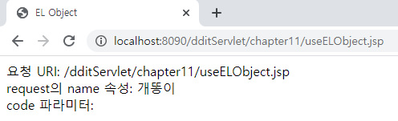
chapter11\useELObject.jsp
<%@ page contentType = "text/html; charset=UTF-8" %>
<%
request.setAttribute("name", "개똥이");
%>
<html>
<head><title>EL Object</title></head>
<body>
<!-- pageContext.getRequest().getRequestURI()의 값을 출력함 -->
요청 URI: ${pageContext.request.requestURI} <br>
<!-- request 영역에 저장된 name 속성의 값을 출력 -->
request의 name 속성: ${requestScope.name} <br>
<!-- 이름이 "code"인 요청 파라미터의 값을 출력함. code 요청 파라미터가 존재하지 않으면
아무것도 출력하지 않음 -->
code 파라미터: ${param.code}
</body>
</html>
code 파라미터 값이 존재하지 않지만, null을 출력하지 않음. 이는 EL의 특징으로
EL은 값이 존재하지 않는 경우 아무것도 출력하지 않음

Slide 9
EL에서 객체에 접근
${<표현1>.<표현2>} 형식 사용
처리 과정
<표현1>을 <값1>로 변환한다.
<값1>이 null이면 null을 리턴한다.
<값1>이 null이 아닐 경우 <표현2>를 <값2>로 변환한다.
<값2>가 null이면 null을 리턴한다.
<값1>이 Map, List, 배열인 경우
<값1>이 Map이면
<값1>.containsKey(<값2>)가 false이면 null을 리턴한다.
그렇지 않으면 <값1>.get(<값2>)를 리턴한다.
<값1>이 List나 배열이면
<값2>가 정수 값인지 검사한다. (정수 값이 아닐 경우 에러 발생)
<값1>.get(<값2>) 또는 Array.get(<값1>, <값2>)를 리턴한다.
위 코드가 예외를 발생하면 에러를 발생한다.
<값1>이 다른 객체이면
<값2>를 문자열로 변환한다.
<값1>이 이름이 <값2>이고 읽기 가능한 프로퍼티를 포함하고 있다면 프로퍼티의 값을 리턴한다.
그렇지 않을 경우 에러를 발생한다.

Slide 10
연산자
수치 연산자
+, -, *, / 또는 div, % 또는 mod
비교 연산자
== 또는 eq, != 또는 ne
< 또는 lt, <= 또는 le, > 또는 gt, >= 또는 ge
논리 연산자
&& 또는 and
|| 또는 or
! 또는 not
empty 연산자
empty <값>
값이 null이면, true
값이 빈 문자열("")이면, true
값의 길이가 0인 배열이나 콜렉션이면 true
이 외의 경우에는 false
비교 선택 연산자
<수식> ? <값1> : <값2>

Slide 11
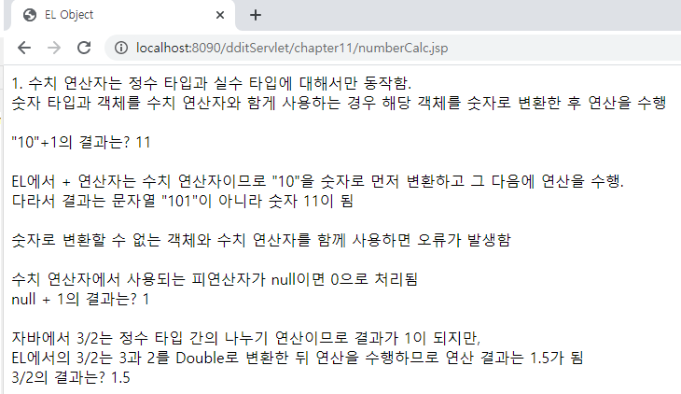
chapter11\numberCalc.jsp
<%@ page contentType = "text/html; charset=UTF-8" %>
<html>
<head><title>EL의 수치 연산자</title></head>
<body>
1. 수치 연산자는 정수 타입과 실수 타입에 대해서만 동작함. <br />
숫자 타입과 객체를 수치 연산자와 함게 사용하는 경우 해당 객체를 숫자로 변환한 후 연산을 수행<br /><br />
"10"+1의 결과는? ${"10"+1}
<br /><br />
EL에서 + 연산자는 수치 연산자이므로 "10"을 숫자로 먼저 변환하고 그 다음에 연산을 수행. <br />
다라서 결과는 문자열 "101"이 아니라 숫자 11이 됨<br /><br />
숫자로 변환할 수 없는 객체와 수치 연산자를 함께 사용하면 오류가 발생함<br />
<!-- "일"+10 -->
<br />
수치 연산자에서 사용되는 피연산자가 null이면 0으로 처리됨<br />
null + 1의 결과는? ${null + 1}<br /><br />
자바에서 3/2는 정수 타입 간의 나누기 연산이므로 결과가 1이 되지만,<br />
EL에서의 3/2는 3과 2를 Double로 변환한 뒤 연산을 수행하므로 연산 결과는 1.5가 됨<br />
3/2의 결과는? ${3/2}
</body>
</html>
값이 null이면 정수 타입 0을 값으로
사용
정수 타입보다 실수 타입이 우선

Slide 12
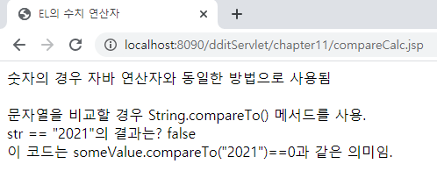
chapter11\compareCalc.jsp
<%@ page contentType = "text/html; charset=UTF-8" %>
<html>
<head><title>EL의 수치 연산자</title></head>
<body>
숫자의 경우 자바 연산자와 동일한 방법으로 사용됨<br /><br />
문자열을 비교할 경우 String.compareTo() 메서드를 사용.<br />
<%
String str = "2021";
%>
str == "2021"의 결과는? ${str == "2021"} <br />
이 코드는 someValue.compareTo("2021")==0과 같은 의미임.<br />
</body>
</html>

Slide 13
EL에서 클래스 메서드 호출하기
클래스의 static 메서드를 EL에서 호출 가능
EL에서 호출하려면 다음의 작업 필요
EL 함수 정의한 TLD 파일 작성
web.xml 파일에 TLD 파일 지정
JSP 코드에서 TLD에 정의한 함수 실행
public class DateUtil {
public static String format(Date date) {
SimpleDateFormat formatter = new SimpleDateFormat("yyyy-MM-dd");
return formatter.format(date);
}
}

Slide 14
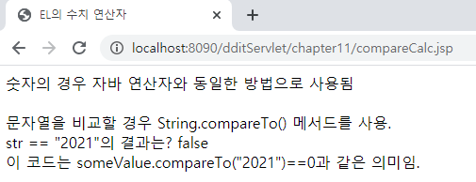
empty 연산자
empty 연산자는 검사할 객체가 텅 빈 객체인지를 검사하기 위해 사용
empty <값>
<값>이 null이면 true를 리턴
<값>이 빈 문자열(“”) 이면 true를 리턴
<값>이 길이가 0인 배열이면 true를 리턴
<값>이 빈 Map이면 true를 리턴
<값>이 빈 Collection 이면 true를 리턴
이외의 경우 false를 리턴
<%@ page contentType = "text/html; charset=UTF-8" %>
<%@page import="java.util.ArrayList"%>
<%@page import="java.util.HashMap"%>
<html>
<head><title>empty 연산자</title></head>
<body>
<%
String str1 = null;
String str2 = "";
String[] strArr1 = new String[10];
HashMap<String, Integer> map = new HashMap<String, Integer>();
ArrayList<String> list = new ArrayList<String>();
%>
값이 null이면 true를 리턴 : ${empty str1}<br />
값이 빈 문자열("") 이면 true를 리턴 : ${empty str2}<br />
값이 길이가 0인 배열이면 true를 리턴 : ${empty strArr1}<br />
값이 빈 Map이면 true를 리턴 : ${empty map}<br />
값이 빈 Collection 이면 true를 리턴 : ${empty list}<br />
</body>
</html>

Slide 15
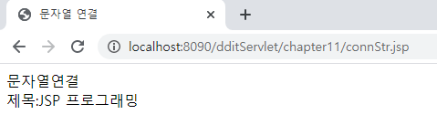
문자열 연결
<%@ page contentType = "text/html; charset=UTF-8" %>
<%request.setAttribute("title", "JSP 프로그래밍");%>
<html>
<head><title>문자열 연결</title></head>
<body>
${"문자"+="열"+="연결"}
<br />
${"제목:"+=title}
</body>
</html>
EL 3.0 버전을 지원하는 JSP 버전은 2.3임.
JSP 2.2 버전의 경우 EL 2.2 버전을 지원하므로, JSP 2.2 버전까지 지원하는
톰캣 7 버전을 사용하면 문자열 연결 연산자를 사용할 수 없음

Slide 16
EL 함수를 정의한 TLD 파일
<?xml version="1.0" encoding="euc-kr" ?>
<taglib … version="2.1">
<description>EL에서 함수실행</description>
<tlib-version>1.0</tlib-version>
<short-name>ELfunctions</short-name>
<function>
<description>Date 객체 포맷팅</description>
<name>dateFormat</name> <!-- EL에서 사용될 함수명 -->
<function-class>ddit.chapter11.DateUtil</function-class>
<function-signature>
java.lang.String format(java.util.Date)
</function-signature>
</function>
</taglib>

Slide 17
web.xml 파일에 TLD 파일 지정
<web-app ... version="2.5">
<jsp-config>
<taglib>
<taglib-uri>
/WEB-INF/tlds/el-functions.tld
</taglib-uri>
<taglib-location>
/WEB-INF/tlds/el-functions.tld
</taglib-location>
</taglib>
</jsp-config>
</web-app>
JSP에서 사용될 URI
TLD 파일 경로

Slide 18
JSP에서 EL 함수 호출
<%@ taglib prefix="elfunc" uri="/WEB-INF/tlds/el-functions.tld" %>
<%
request.setAttribute(“price", 12345);
%>
<html>
<head><title>EL 함수 호출</title></head>
<body>
가격은 <b>${elfunc:formatNumber(price, “#,##0”) }</b> 입니다.
prefix:TLD에정의된함수명()
함수를 정의한 태그 라이브러리를 지정함. 태그 라이브러리에 대한 접두어를
“elfunc”로 지정함
함수를 사용해서 price 변수의 값을 포맷팅하여 출력함. 접두어가 “elfunc”이며
호출하는 함수는 formtNumber임
EL 에서 태그 라이브러리로 지정한 함수를 호출 시 주의 점은, 실제 사용할
클래스의 메서드 이름이 아닌 TLD 파일의 <name> 태그에서 지정한 이름을 사용
실제 호출되는 함수는 FormatUtil.format() 함수이지만, JSP 에서 사용하는 함수
이름은 TLD 파일의 <name> 태그에 지정한 formatNumber임

Slide 19
src\ddit\chapter11\Thermometer.java
import java.util.HashMap;
import java.util.Map;
public class Thermometer {
//[위치, 온도] 정보를 보관할 Map 타입의 필드를 정의함
private Map<String, Double> locationCelsiusMap = new HashMap<String, Double>();
//[위치, 온도] 정보를 추가함. 리턴 타입이 void이고, 두 개의 파라미터를 갖음
public void setCelsius(String location, Double value) {
locationCelsiusMap.put(location, value);
}
//location 파라미터 값에 해당하는 위치의 섭씨 온도를 구함. 리턴 타입이 Double이고 한 개의 파라미터를 갖음
public Double getCelsius(String location) {
return locationCelsiusMap.get(location);
}
//location 파라미터 값에 해당하는 위치의 화씨온도를 구함. 리턴 타입이 Double이고 한 개의 파라미터를 갖음
public Double getFahrenheit(String location) {
Double celsius = getCelsius(location);
if(celsius==null) {
return null;
}
return celsius.doubleValue() * 1.8 + 32.0;
}
//정보를 제공하는 메서드로써, 리턴 타입이 String이고, 파라미터를 갖지 않는 전형적인 get메서드임
public String getInfo() {
return "온도계 변환기 1.1";
}
}

Slide 20
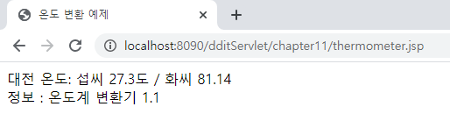
chapter11\thermometer.jsp
<%@ page import="ddit.chapter11.Thermometer" %>
<%@ page contentType = "text/html; charset=UTF-8" %>
<%
//Thermometer 객체를 생성하고, EL에서 사용할 수 있도록 request의 속성으로 추가함
Thermometer thermometer = new Thermometer();
request.setAttribute("t", thermometer);
%>
<html>
<head><title>온도 변환 예제</title></head>
<body>
<!-- setCelsius() 메서드를 실행. return type이 void이므로 아무값도 출력되지 않음 -->
${t.setCelsius("대전", 27.3)}
<!-- getCelsius()와 getFahrenheit() 메서드를 실행. 두 메서드의 리턴 값이 출력됨 -->
대전 온도: 섭씨 ${t.getCelsius("대전")}도 / 화씨 ${t.getFahrenheit("대전")}
<br />
<!-- t.info는 getInfo()메서드와 결과를 값으로 출려 -->
정보 : ${t.info}
</body>
</html>

Slide 21
EL에서 정적 메서드 호출1
<%
SimpleDateFormat format = new SimpleDateFoprmat(“yyyy-MM-dd”);
Date date = new Date();
%>
…
오늘은 <%=formatter.format(date)%> 입니다.
EL은 위 코드처럼 자바 코드를 사용할 수 없으므로, 값을 처리하는 방식에
한계가 생김.
이런 한계를 줄이기 위해 EL은 자바 클래스의 정적 메서드를 호출할 수 있는
두 가지 방법을 제공하고 있음.
이 중 첫번째 방법은 JSP 2.0 버전부터 지원하는 기능으로 EL의 함수로 지정
하는 방식임

Slide 22
src\ddit\chapter11\FormatUtil.java
정수 숫자를 “1,100”과 같은 형식으로 변환해주는 기능을 제공하는 FormatUtil
클래스
package ddit.chapter11;
import java.text.DecimalFormat;
public class FormatUtil {
//EL에서 호출할 메서드
public static String number(long number, String pattern) {
DecimalFormat format = new DecimalFormat(pattern);
return format.format(number);
}
}
EL에서 클래스의 메서드를 사용하기 위해서는 클래스의 메서드를 static으로
정의해야 하며, static이 아닌 메서드는 사용할 수 없음

Slide 23
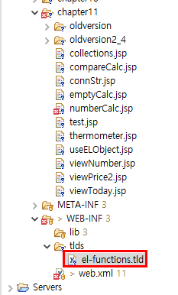
WEB-INF\tlds\el-functions.tld
<?xml version="1.0" encoding="euc-kr" ?>
<taglib xmlns="http://java.sun.com/xml/ns/javaee"
xmlns:xsi="http://www.w3.org/2001/XMLSchema-instance"
xsi:schemaLocation="http://java.sun.com/xml/ns/javaee
http://java.sun.com/xml/ns/javaee/web-jsptaglibrary_2_1.xsd"
version="2.1">
<description>EL에서 함수실행</description>
<tlib-version>1.0</tlib-version>
<short-name>ELfunctions</short-name>
<uri>/ELFunctions</uri>
<!-- <function> 태그를 이용해서 EL에서 사용할 함수를 정의함. 한 개의 함수마다
한 개의 <function>태그를 정의함 -->
<function>
<description>숫자 포맷팅</description>
<!-- <name> 태그는 EL에서 사용할 함수의 이름을 정의함 -->
<name>formatNumber</name>
<!-- <function-class> 태그는 함수 기능을 제공할 클래스의 완전한 이름을 지정함 -->
<function-class>ddit.chapter11.FormatUtil</function-class>
<!-- <function-signature> 태그는 함수 기능을 실행할 메서드를 지정함. 리턴 타입과
파라미터 타입은 완전한 클래스 이름을 적음
파라미터의 경우 이름은 적지 않으며 타입 이름만 적음 -->
<function-signature>
java.lang.String number(long, java.lang.String)
</function-signature>
</function>
</taglib>

Slide 24
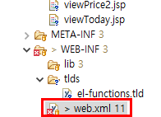
WEB-INF\web.xml에 TLD 내용 추가
…
</welcome-file-list>
<jsp-config>
<jsp-property-group>
<url-pattern>/chapter07/view/*</url-pattern>
<include-prelude>/chapter07/common/variable.jspf</include-prelude>
<include-coda>/chapter07/common/footer.jspf</include-coda>
</jsp-property-group>
<!-- <tablib> 태그는 사용할 태그 라이브러리를 지정함 -->
<taglib>
<!-- <tablib-uri> 태그는 JSP에서 해당 태그 라이브러리를 참조할 때 사용하는 식별자 -->
<taglib-uri>/WEB-INF/tlds/el-functions.tld</taglib-uri>
<!-- <taglib-location> 태그는 태그 라이브러리를 기술한 TLD 파일의 위치를 명시함 -->
<taglib-location>/WEB-INF/tlds/el-functions.tld</taglib-location>
</taglib>
</jsp-config>
<session-config>
<session-timeout>30</session-timeout>
</session-config>
</web-app>

Slide 25
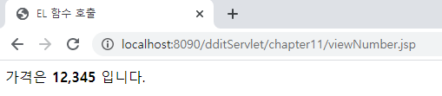
chapter11\viewNumber.jsp
<%@ page contentType = "text/html; charset=UTF-8" %>
<%@ page session="false" %>
<%@ taglib prefix="elfunc" uri="/WEB-INF/tlds/el-functions.tld" %>
<%
request.setAttribute("price", 12345);
%>
<html>
<head><title>EL 함수 호출</title></head>
<body>
가격은 <b>${elfunc:formatNumber(price,"#,##0") }</b> 입니다.
</body>
</html>
tablib 디렉티브는 앞서 web.xml 파일에서 설정한 태그 라이브러리를 JSP
페이지에서 사용한다는 것을 명시함.
Taglib 디렉티브의 prefix 속성은 태그 라이브러리를 구분할 때 사용할 접두어를
나타냄
EL에서 태그 라이브러리에 정의된 함수를 사용하려면
${태그라이브러리접두어:함수이름(인자,인자,..)}의 코드를 사용
함수 이름은 TLD 파일에서 <function> 태그의 자식 태그인 <name> 태그에서
지정한 이름과 동일. El-functions.싱 파일은 함수 이름을 formatNumber로 지정

Slide 26
EL에서 정적 메서드 호출2
EL에서 클래스의 정적 메서드를 호출하기 위해 할 것이 많음.
- TLD 파일 작성
- web.xml 파일 설정
- taglib 디렉티브 설정
- 메서드 호출 시 TLD 파일에서 설정한 이름 사용
EL 3.0 버전은 이런 복잡한 과정이 없이 정적 메서드를 호출할 수 있는 기능을
추가함
- TLD 파일이나 web.xml 파일 설정을 할 필요가 없이 JSP 코드만 작성하면 됨

Slide 27
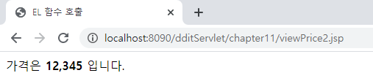
chapter11\viewPrice2.jsp
<%@ page contentType = "text/html; charset=UTF-8" %>
<%@ page import="ddit.chapter11.FormatUtil" %>
<%
request.setAttribute("price", 12345);
%>
<html>
<head><title>EL 함수 호출</title></head>
<body>
가격은 <b>${FormatUtil.number(price,"#,##0") }</b> 입니다.
</body>
</html>
정적 메서드를 포함한 클래스를 임포트 함
EL에서 임포트한 클래스의 정적 메서드를 호출
클래스의 정적 메서드를 EL에서 직접 호출함.
Page 디렉티브의 import 속성을 이용해서 임포트한 클래스의 정적 메서드를
EL에서 호출할 수 있음

Slide 28
EL의 용법
request나 session 속성으로 전달한 값을 출력
액션 태그나 커스텀 태그의 속성 값
<jsp:include page="/lo/${layout.module}.jsp" flush="true" />
함수 호출
코드의 간결함 및 가독성 향상

Slide 29
EL 비활성화
web.xml 파일에 비활성화 옵션 설정
page 디렉티브에서 설정
isELIgnored 속성을 true로 하면 EL 무시
deferredSyntaxAllowedAsLiteral 속성을 true로 하면 #{expr}을 문자열로 처리
web.xml 파일 버전에 따라 자동 비활성화
서블릿 2.3 버전 : EL 지원하지 않음
서블릿 2.4 버전 : ${expr} 형식의 EL 지원
<jsp-config>
<jsp-property-group>
<url-pattern>/oldversion/*</url-pattern>
<el-ignored>true</el-ignored>
</jsp-property-group>
</jsp-config>
* <deferred-syntax-allowed-as-literal>를 이용한 #{expr}을 문자열로 처리

